Slide 1
Clase 6:
Carina Cabrera 2024
Física experimental 2

Slide 2
Cuestionarios
Organización de presentaciones

Slide 3
Práctica inducción electromagnética

Slide 5
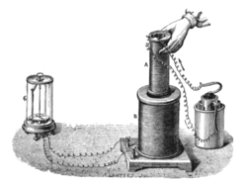
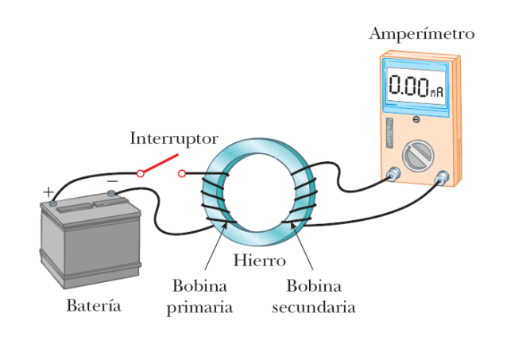

Slide 6
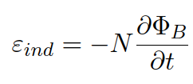
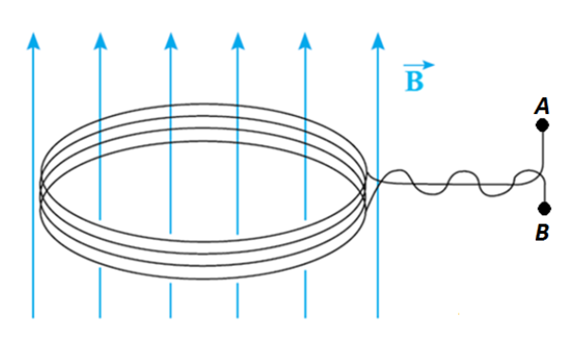
Bobina dentro de un campo magnético variable

Slide 7
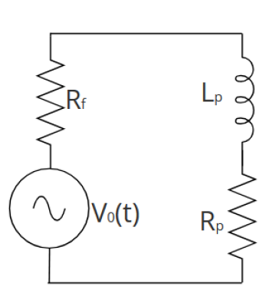
Fem inducida por un solenoide en función de la corriente
Voltaje que entrega el generador de funciones
La fem se comporta de forma lineal con la frecuencia
La fem tiende a un valor constante

Slide 8
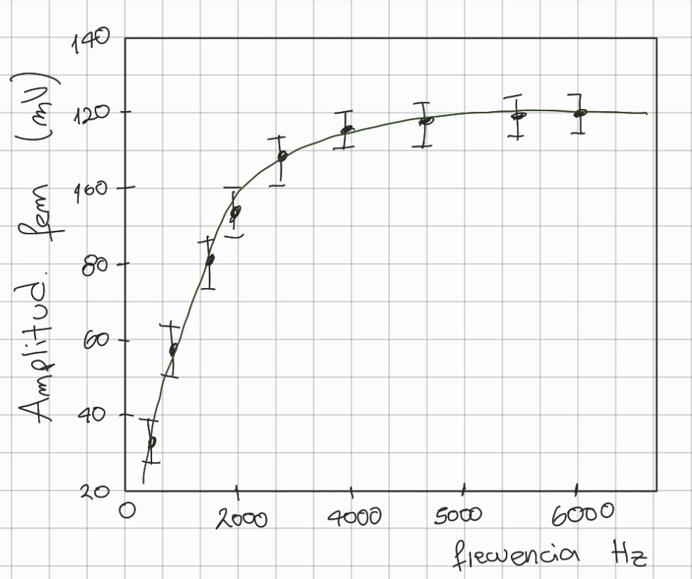

Slide 9
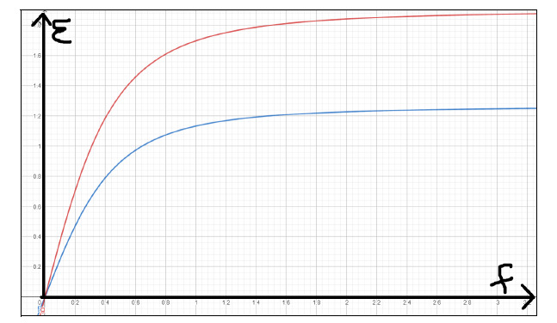

Slide 10
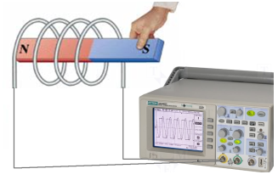
Que hacemos ?
Estudio de un imán moviéndose dentro de un solenoide
Empezar con w bajo

Slide 11
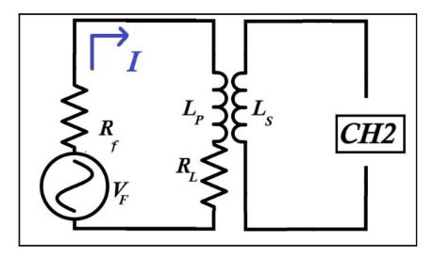
Resistencia interna de la fuente
50 Ohms
Resistencia de la bobina

Slide 12
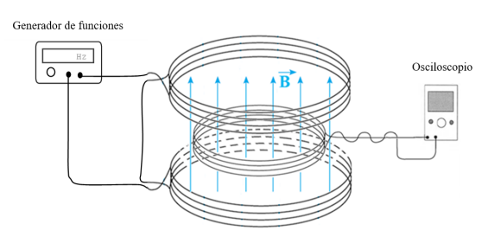
Estudio de la fem inducida en un solenoide debido a un campo magnético que varia en el tiempo
1° Parte
Análisis cualitativo de señales de diferente forma
Se alimenta al solenoide primario con diferentes tipos de señales. Visualizar en el osciloscopio, la señal de la fuente y la inducida

Slide 13
2° Parte
Estudio de la amplitud de la fem inducida en función de la frecuencia
Estudiamos relación entre la frecuencia de la señal que alimenta el solenoide primario y la amplitud de la fem inducida en el secundario
Voltaje del generador tiene que ser constante!!!
Hacer una tabla de datos para registrar los valores de amplitud de la fem en función de la frecuencia
Determinar las incertidumbres de las medidas
Realizar las medidas del voltaje en función de la frecuencia sin y con la barra ferromagnética en el interior del solenoide. (de Hz a kHz)
Graficar Amplitud de voltaje inducido en función de la frecuencia en los dos casos
Hay regiones donde se tenga un comportamiento lineal? Como es para los datos con y sin la barra?
Repetimos las medidas del voltaje en el solenoide secundario (con y sin barra de hierro) en función de la frecuencia agregando en serie al solenoide primario una resistencia de algunas centenas de Ohmios (220 ). ¿Como varıa el intervalo de linealidad entre el voltaje del secundario y la frecuencia comparado al caso anterior (sin resistencia de 220 Ω)? Justificar.
¿Como varia la amplitud del voltaje inducido en el solenoide al variar el tipo de metal que se introduce en su interior?

Slide 14
Diseño y construcción
de un filtro activo

Slide 15
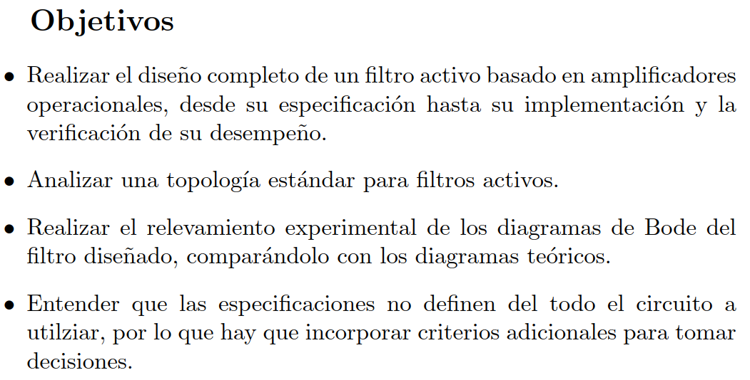

Slide 16
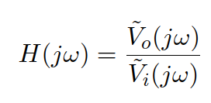
Respuesta en frecuencia
Entrada
Respuesta
Función de transferencia del circuito
Respuesta en frecuencia
Para cada frecuencia de trabajo, el modulo de la transferencia brinda la ganancia o atenuación que introduce el circuito a esa frecuencia, en tanto el argumento de la transferencia nos pauta el retraso o adelanto que presenta la salida respecto de la entrada

Slide 17
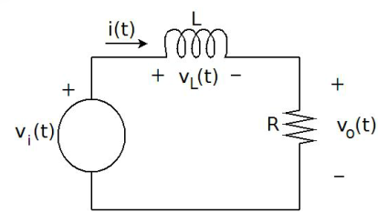
Filtros
Filtro: un circuito lineal que responde de manera selectiva a distintas frecuencias de trabajo, permitiendo hacer un procesamiento de la señal a nivel espectral.
Ejemplo:
Filtro pasivo
Filtro activo
Componentes pasivas (resistencias, condensadores y bobinas)
Amplificadores operacionales

Slide 18
Diagramas de Bode
Es útil representar gráficamente la transferencia de un filtro. Para ello usualmente se recurre a dos graficas, una para el modulo y otra para la fase. Es importante tener en cuenta que si la transferencia H (jω) puede escribirse como un cociente de polinomios en (jω), entonces el modulo es par en ω y la fase es impar:
Se utiliza una escala logarítmica en la frecuencia (usualmente en base 10). La ganancia de una transferencia se expresa usualmente en decibeles. La conversión es directa a partir de la expresión:
Los diagramas de Bode constituyen una representación grafica de la transferencia de un circuito lineal, que consiste en dos graficas:
|H(jω)| y argH(jω) contra log(ω).

Slide 19
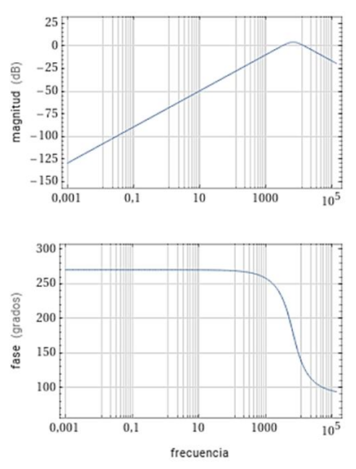
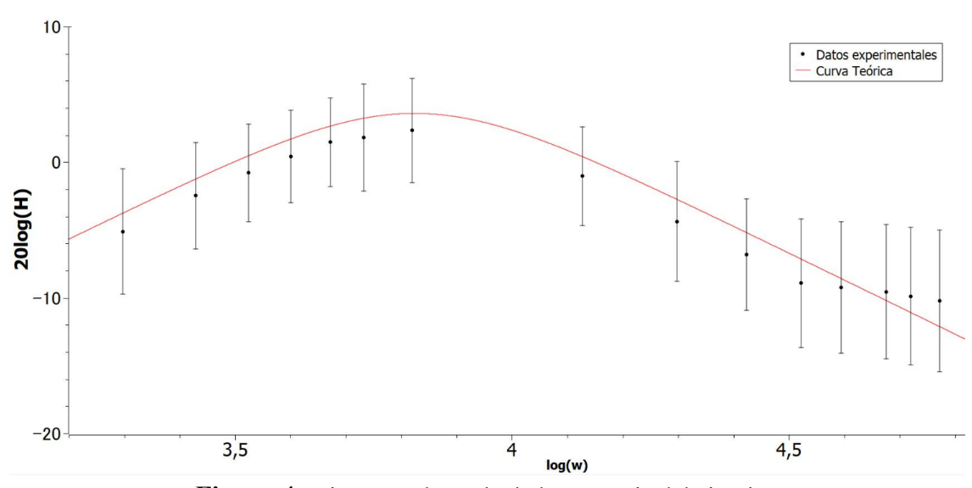
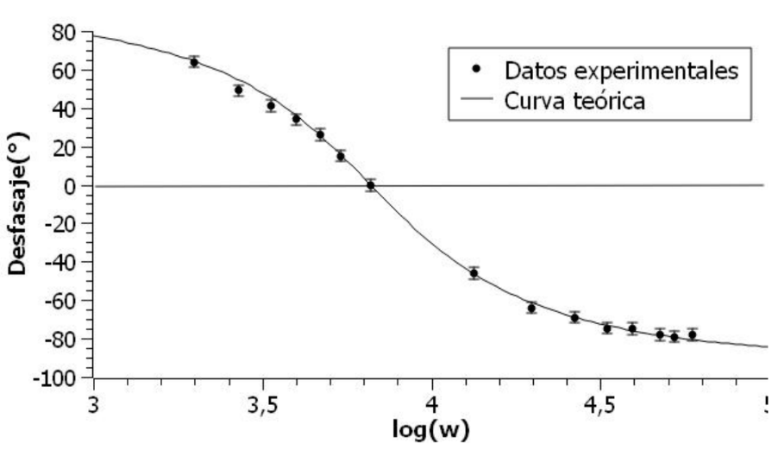

Slide 20
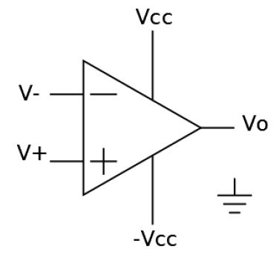
Amplificadores operacionales
Tienen tres parámetros importantes:
Rin la resistencia de entrada vista entra las patas + y –
Ro, la resistencia de salida.
A la ganancia
Idealmente, supondremos que Rin = +∞, Ro = 0 y A = +∞ y, por lo tanto, las patas + y - están al mismo potencial, lo que usualmente se denomina cortocircuito virtual .

Slide 21
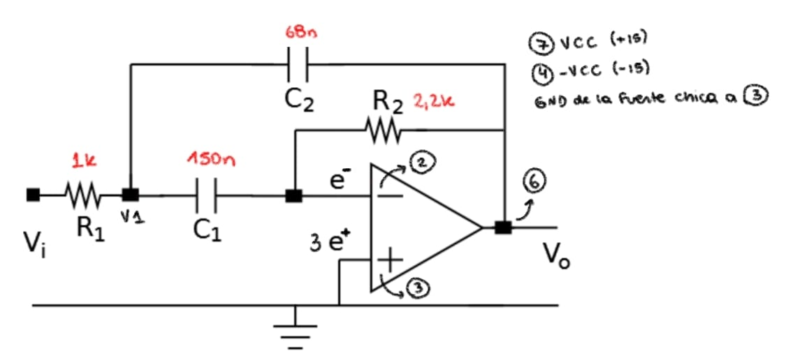

Slide 22
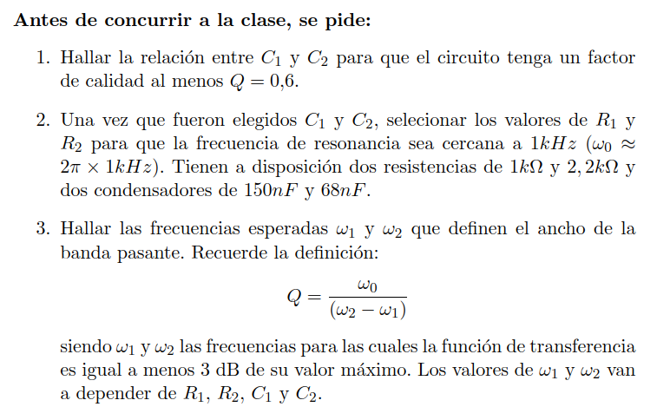

Slide 23
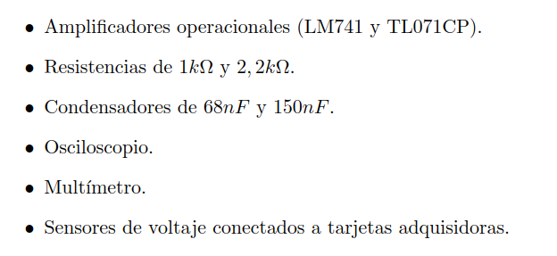

Slide 24
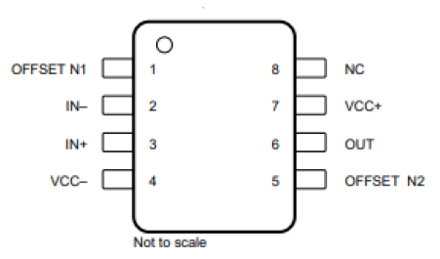
Amplificador operacional

Slide 25
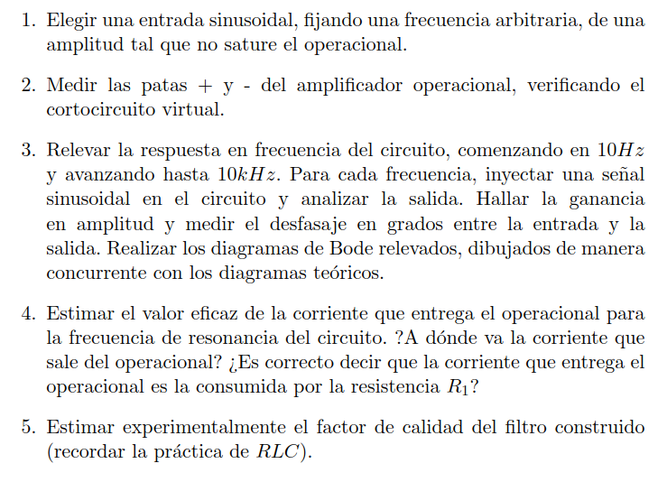
Medidas a realizar
Nunca trabajar por encima de 4V
Armar en un protoboard el filtro activo diseñado, alimentando el amplificador operacional con Vcc = 15V . Luego proceder a realizar las siguientes tareas.

Slide 27
